Slide 1


WordPress теми и добавки
Промяна на външния вид и добавяне на функционалност
Проект "Отворено учебно съдържание по програмиране и ИТ", СофтУни Фондация
Курс "Информационни технологии"
https://github.com/BG-IT-Edu
Софтуерни и хардуерни науки

Slide 2
Съдържание
​WordPress теми
Предназначение и избор на подходяща тема
​WordPress добавки
Инсталиране и управление на добавка
​Добри практики
​​​​Пример: Управление на външния вид и функционалността на WordPress сайт
2
Notes:
2

Slide 3

WordPress теми
Предназначение и избор на подходяща тема
Notes:
3

Slide 4
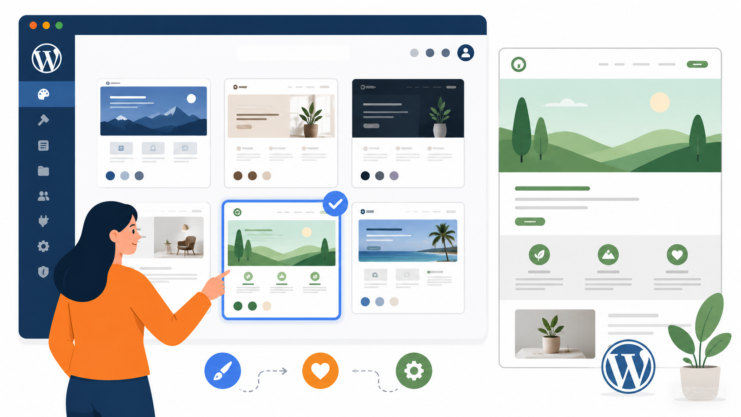
WordPress теми
Темите (тематичните шаблони) определят външния вид на уеб сайта
Съдържанието на уеб сайта се запазва при смяна на темата
В даден момент е активна само една тема
Notes:
4

Slide 5


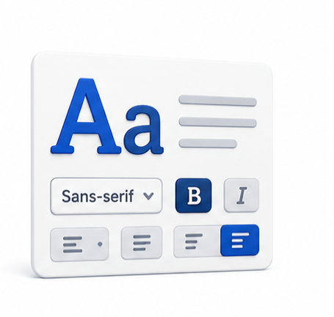



Елементи, които определя темата
Оформление на страници
Цветова схема
Шрифтове
Заглавна и долна част
Навигационни менюта
Изглед на различни устройства
Notes:
5

Slide 6

Избиране на подходяща тема
Подходящата тема:
Съответства на предназначението на уеб сайта
Има ясно и четимо оформление
Подходяща е за различни размери на екрана
Поддържа необходимите настройки и възможности
Актуализира се и е съвместима с използваната версия на WordPress
Notes:
6

Slide 7
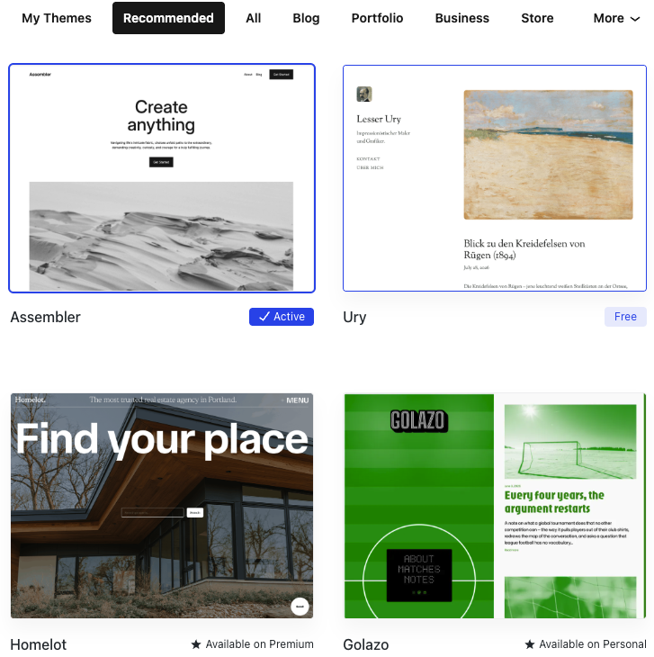
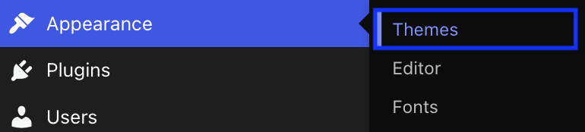
Избиране и активиране на тема (1)
Отваряме [Appearance] → [Themes]
Разглеждаме наличните теми
Notes:
7

Slide 8
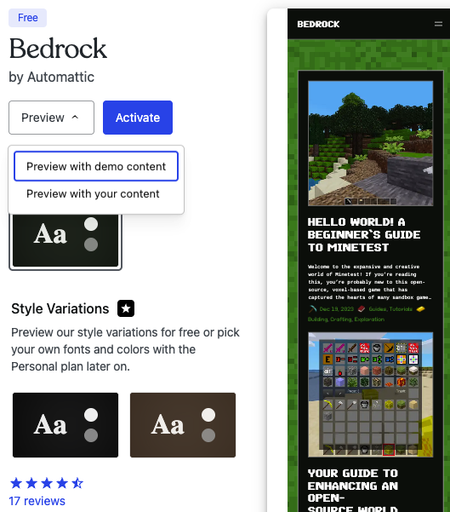
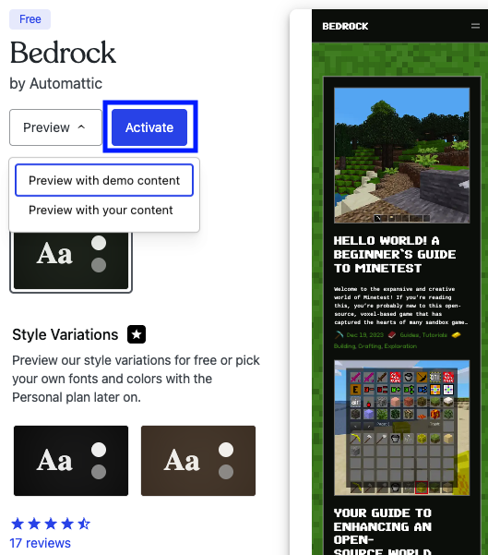
Избиране и активиране на тема (2)
Избираме тема и я преглеждаме с [Preview]
Активираме темата с [Activate]
Notes:
8

Slide 9

WordPress добавки
Добавяне на нова функционалност
Notes:
9

Slide 10
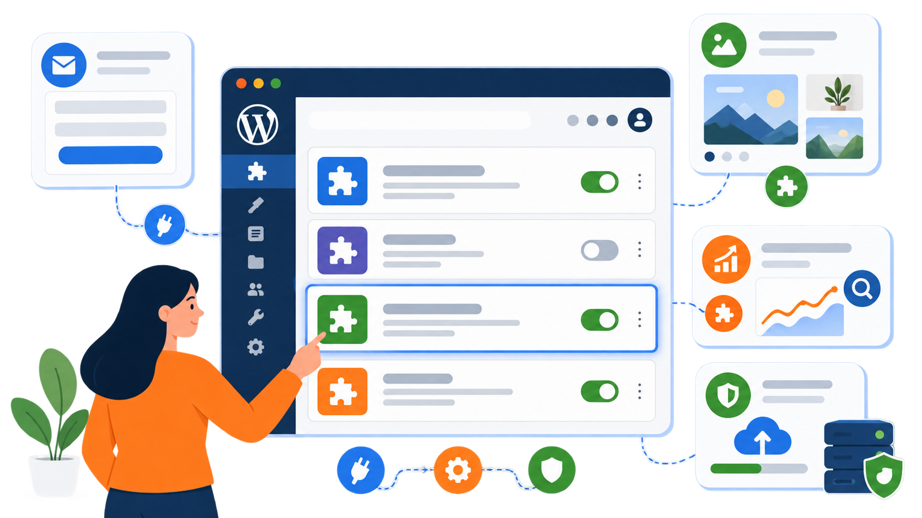
WordPress добавки
Добавката (plugin) е модул за допълнителна функционалност
Разширяват възможностите на уеб сайта, но не променят основния WordPress код
Към един уеб сайт могат да работят няколко добавки
Notes:
10

Slide 11
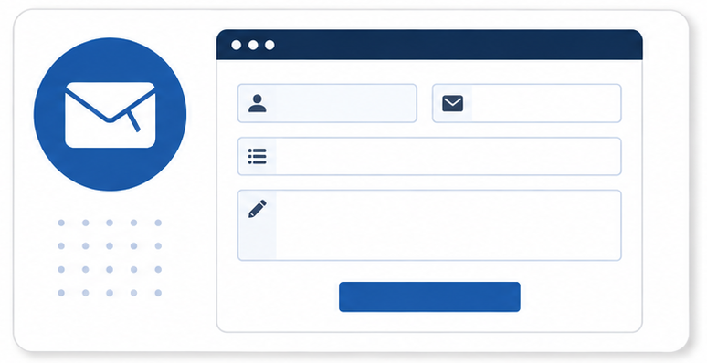



Примери за функционалности
Контактна форма
Галерия
SEO панел
Архивиране

Slide 12
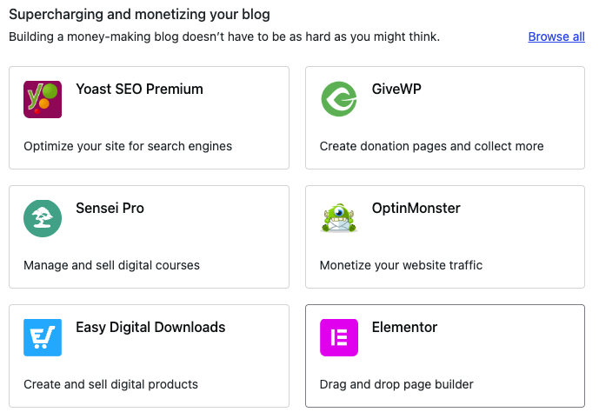
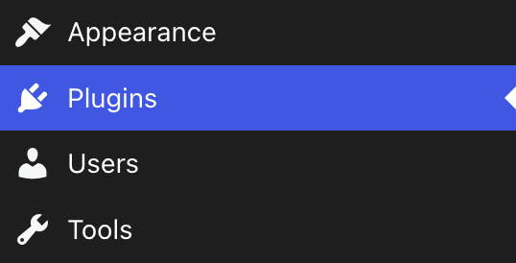
Инсталиране и управление на добавка (1)
Отваряме [Plugins]
Разглеждаме и избираме необходимата добавка

Slide 13
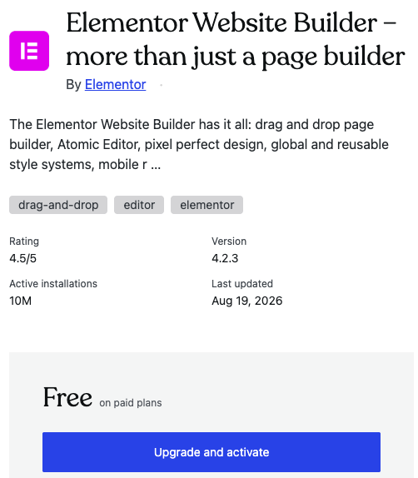
Инсталиране и управление на добавка (2)
Избираме [Activate]
Можем да активираме, деактивираме, актуализираме или премахваме добавки
Инсталирането на допълнителни добавки изисква платен план

Slide 14

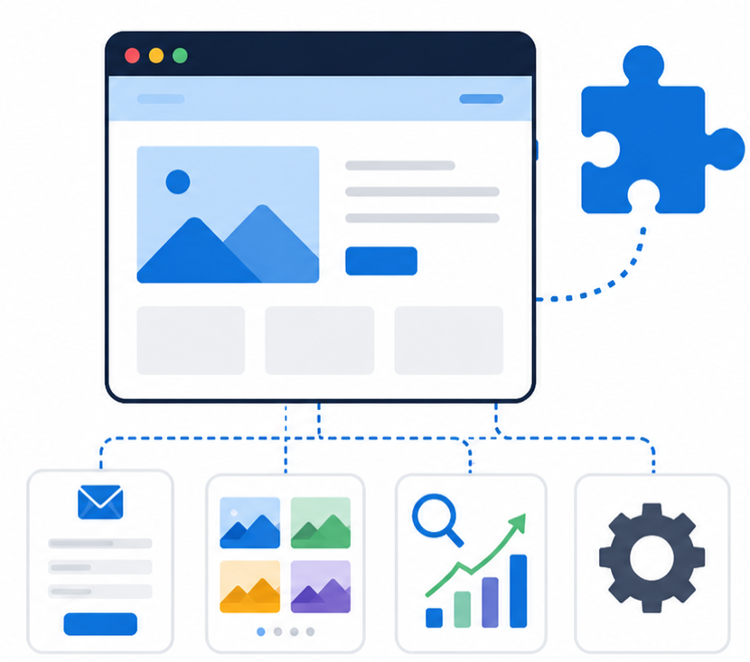
Тема vs. добавка
Тема
Променя външния вид
Определя оформление и стил
Активна е само една тема
Добавка
Добавя функционалност
Разширява възможностите
Могат да работят няколко

Slide 15

Добри практики
Надеждност, актуализация и проверка
Notes:
15

Slide 16
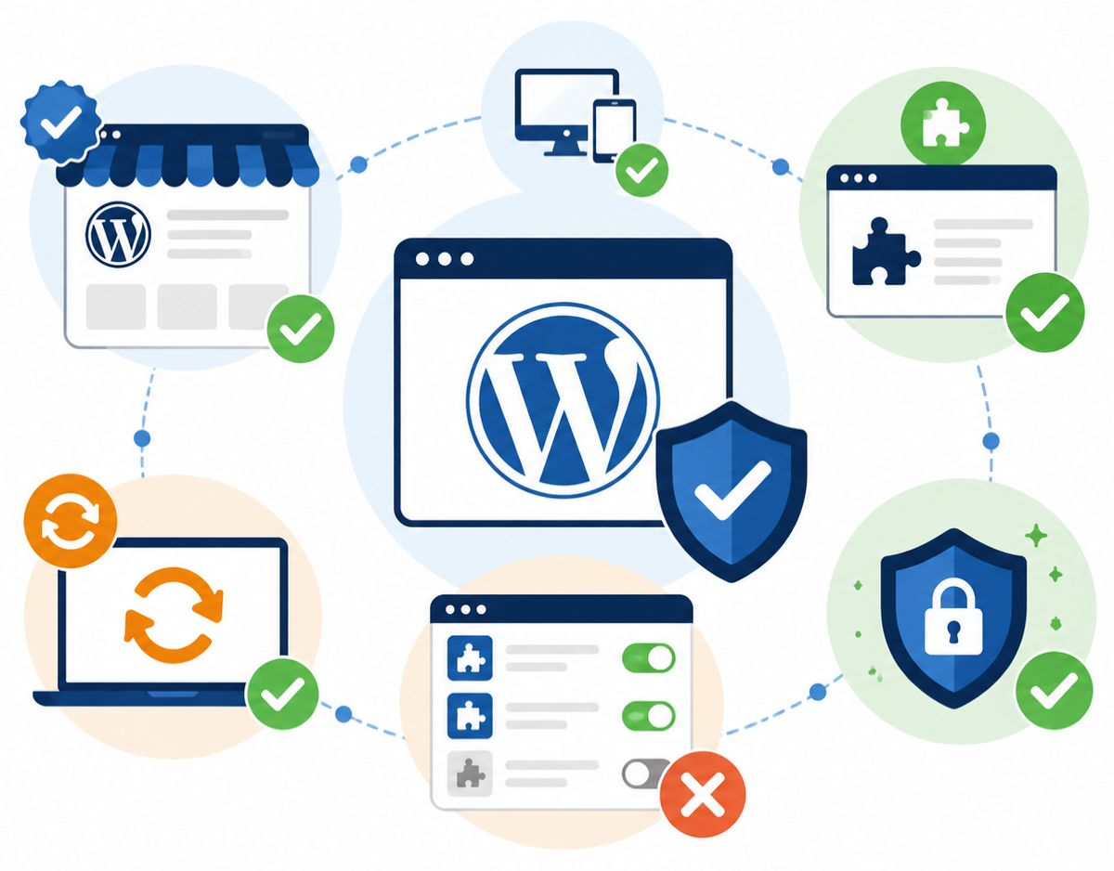
Добри практики
Използват се теми и добавки само от надеждни източници
Инсталират се само необходимите добавки
Проверява се съвместимостта с версията на WordPress
Темите и добавките се актуализират редовно
Ненужните неактивни компоненти се премахват
Уеб сайтът се проверява след всяка промяна

Slide 17

Пример
Управление на външния вид и функционалността на WordPress сайт
Notes:
17

Slide 18
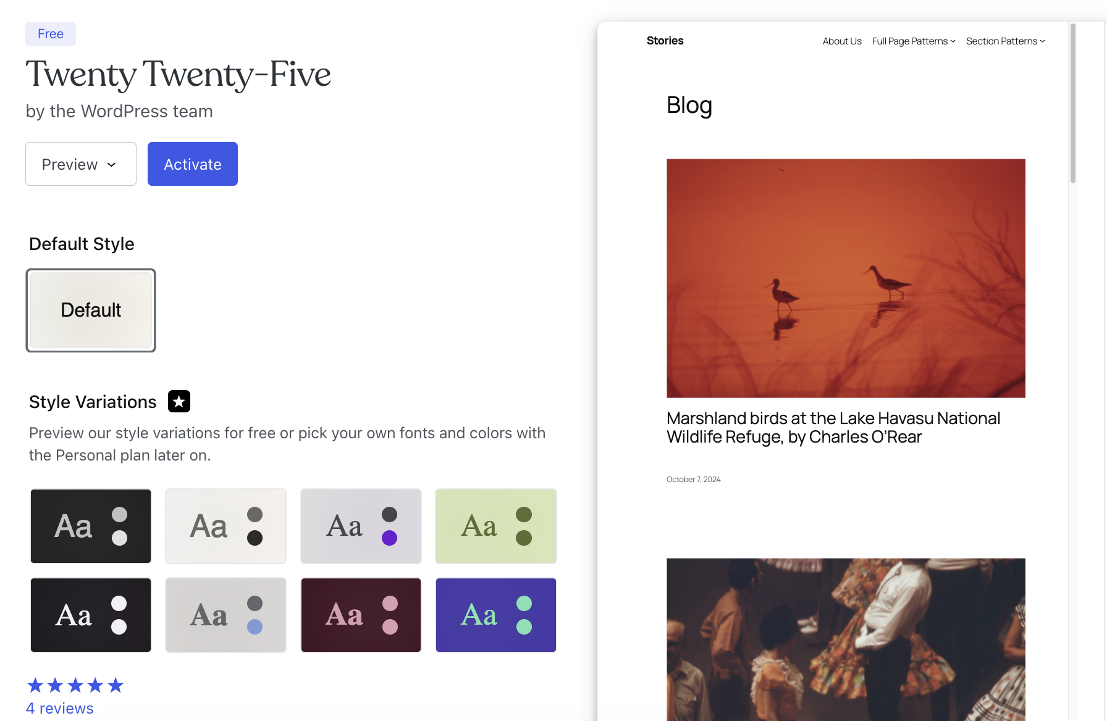
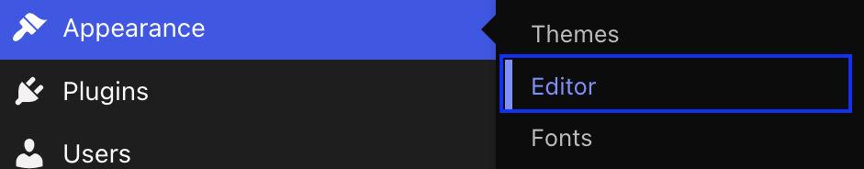
Избиране и активиране на тема (1)
Отваряме [Appearance] → [Themes]
Избираме подходяща тема за уеб сайта

Slide 19
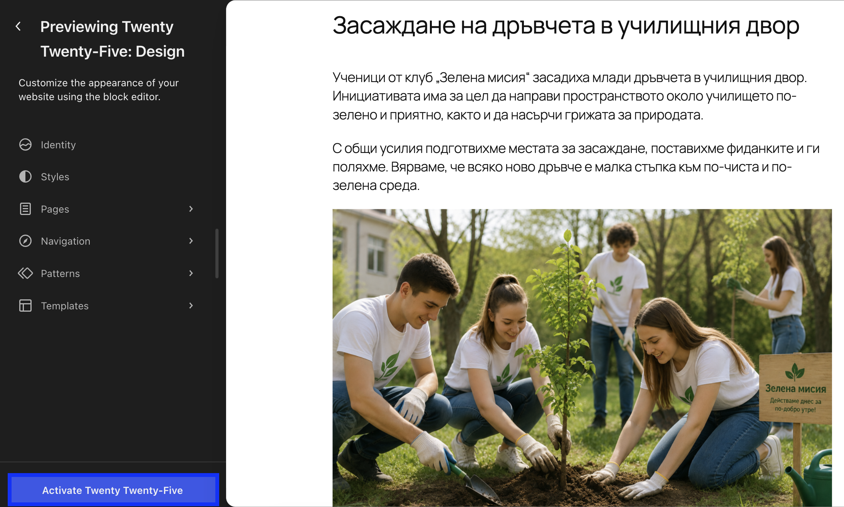
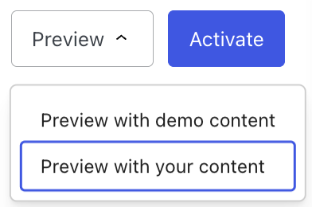
Избиране и активиране на тема (2)
Кликаме върху [Preview] → [Preview with your content]
Ако резултатът ни харесва, избираме [Activate]

Slide 20
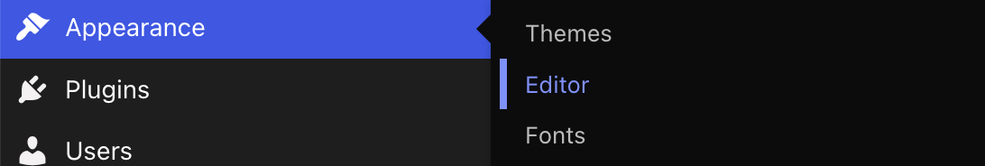

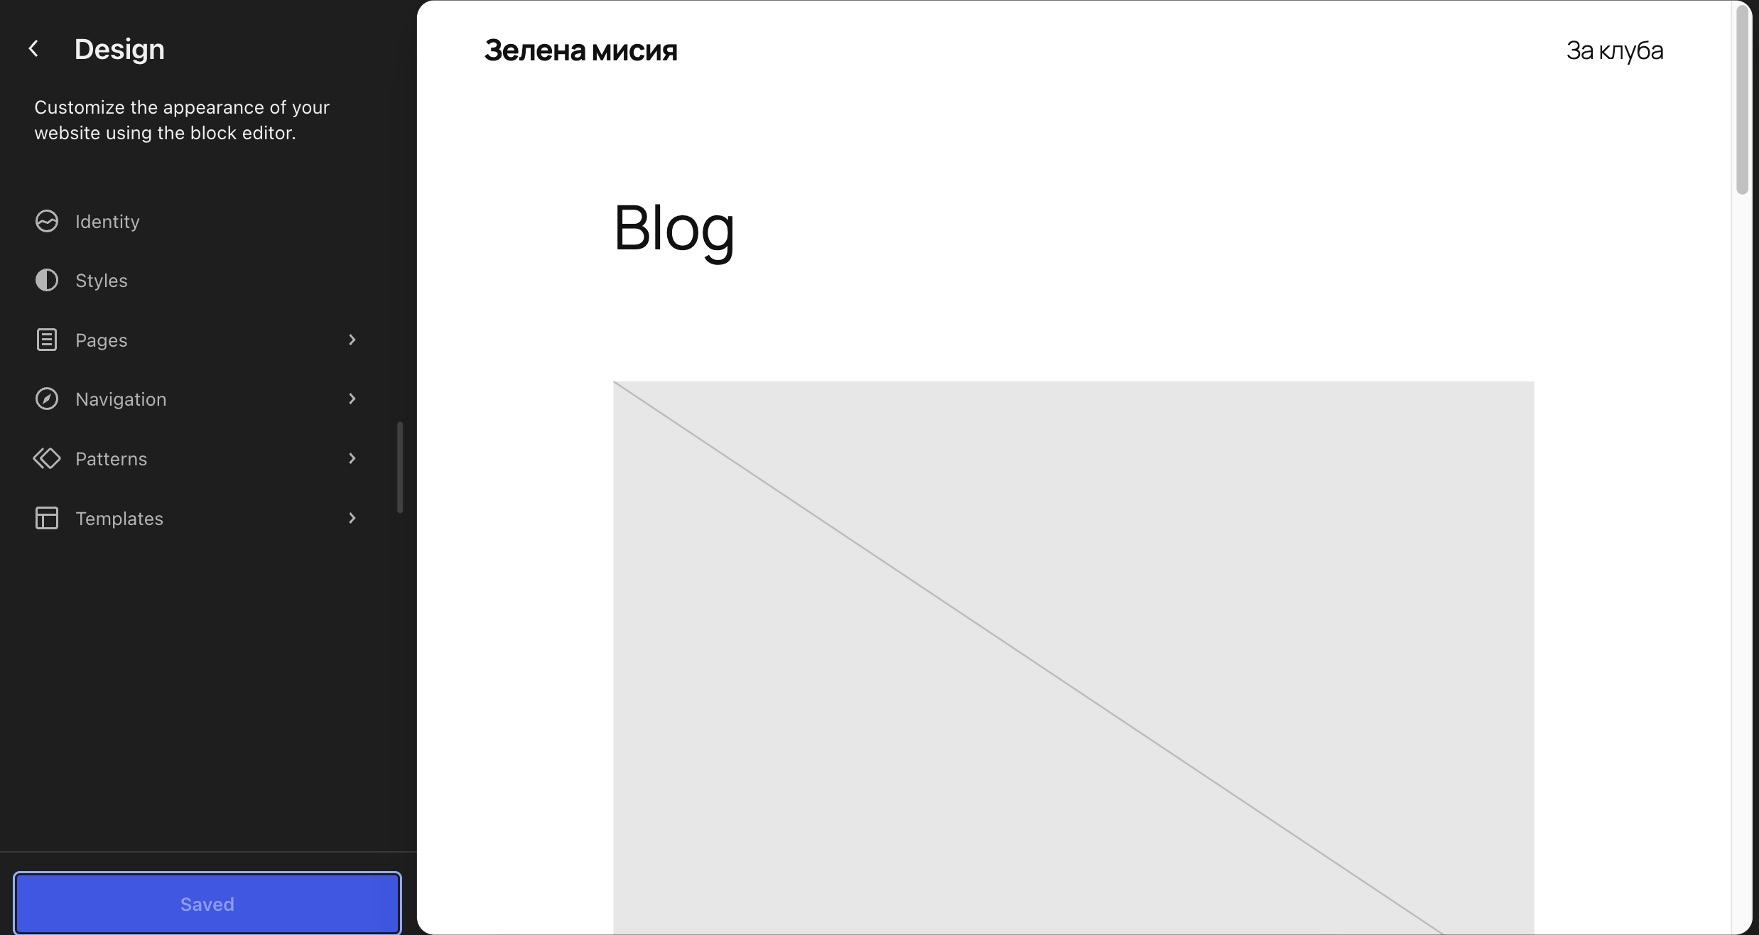
Редактиране на тема (1)
Отваряме [Appearance] → [Editor]
При блокова тема може да редактираме цялостния изглед на уеб сайта

Slide 21
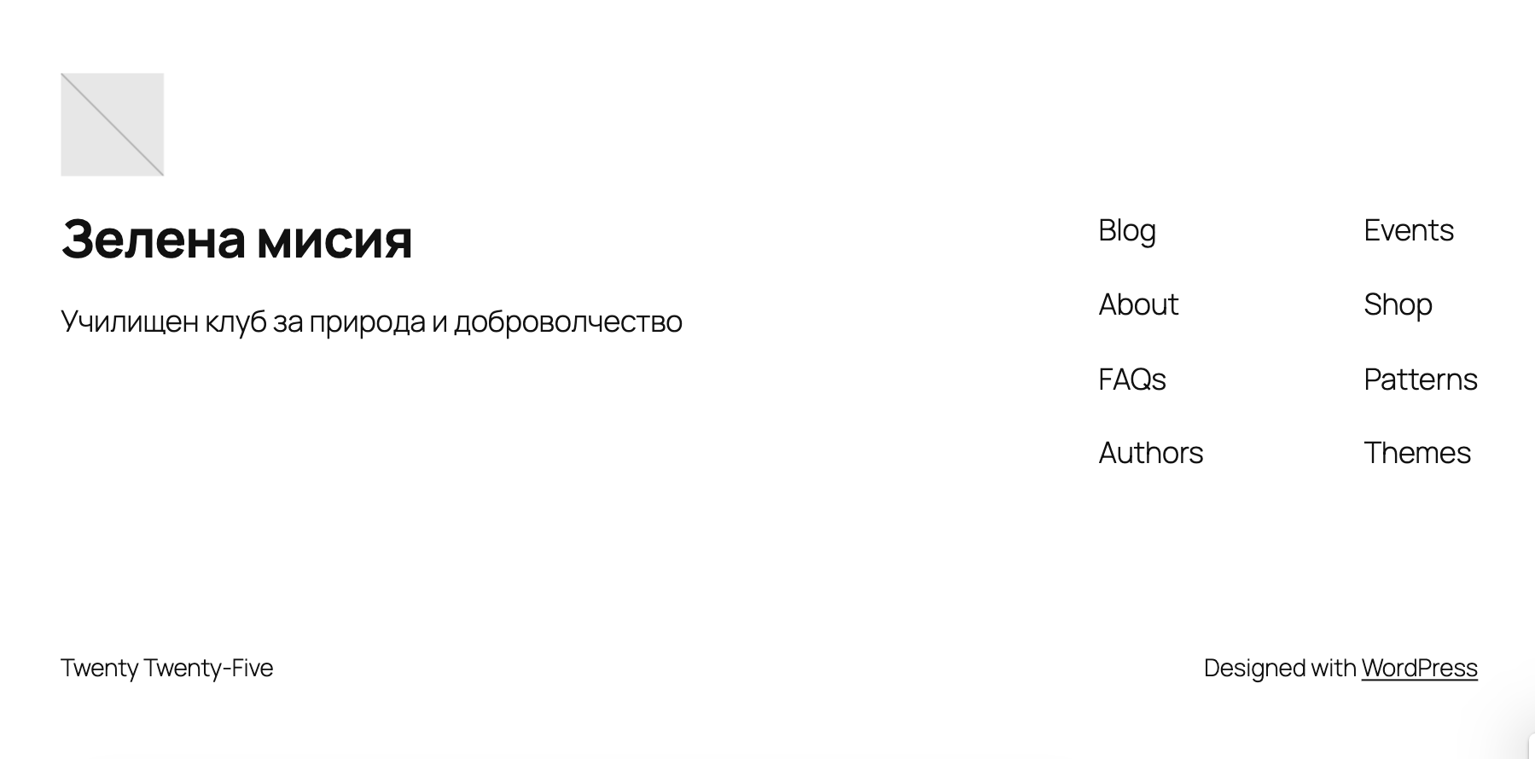

Редактиране на тема (2)

Slide 22
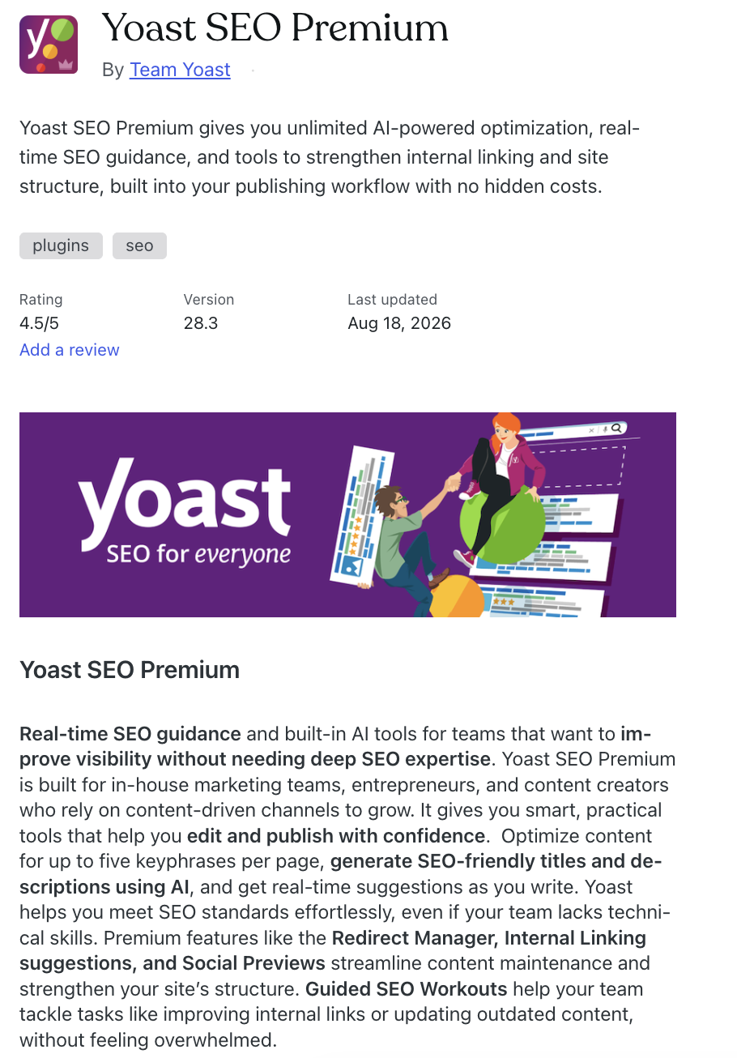
Преглед на добавки
Отваряме [Plugins]
Търсим подходяща добавка (напр. Yoast SEO)
Преглеждаме нейното предназначение и възможности
При безплатния план добавките могат да се разглеждат, но инсталирането им изисква надграждане на плана

Slide 23
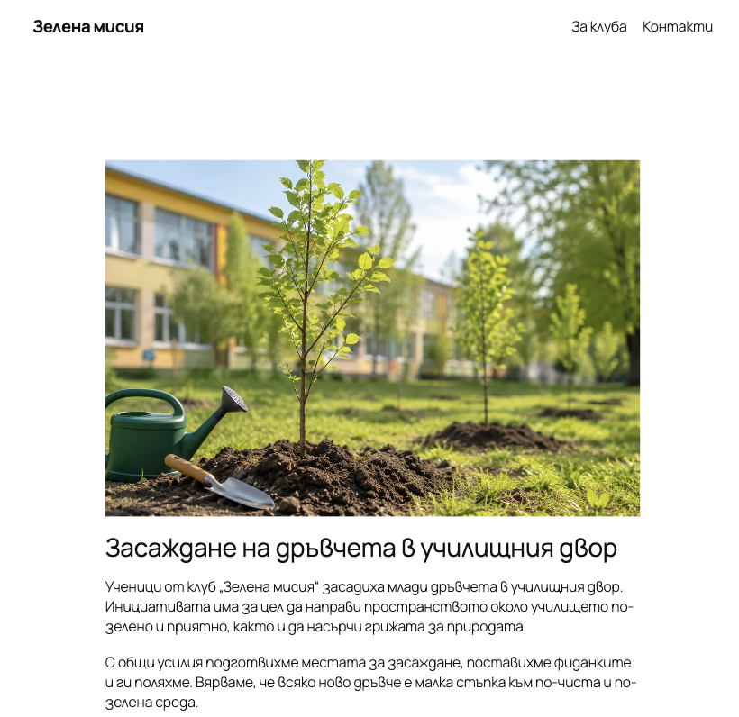
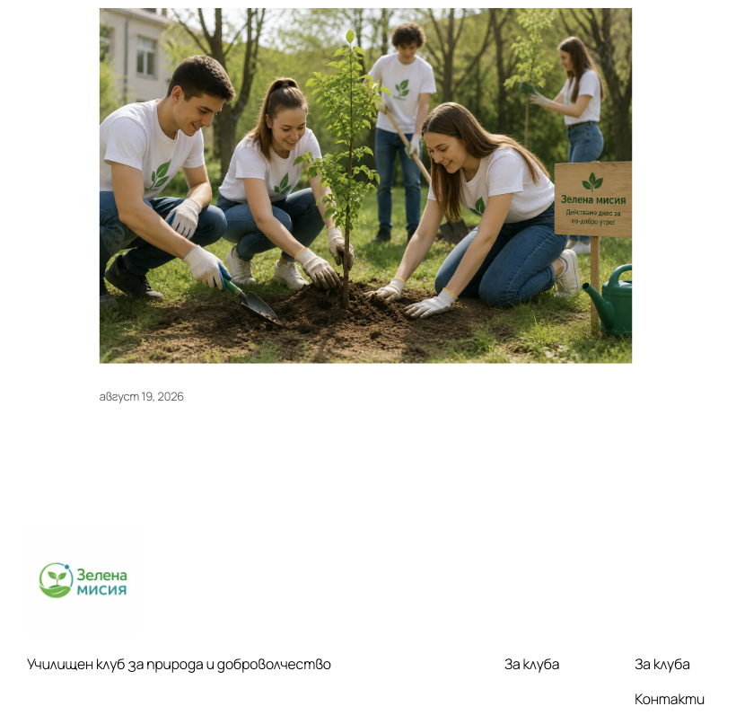
Резултат

Slide 24
Обобщение
Темите определят външния вид на уеб сайта
Могат да се избират, активират и сменят
Добавките разширяват функционалността на WordPress
Могат да се активират, деактивират и премахват
Notes:
24

Slide 25
Въпроси?
Проект "Отворено учебно съдържание по програмиране и ИТ", СофтУни Фондация (лиценз CC-BY-NC-SA)
Notes:
25

Slide 26


Лиценз
Този курс (презентации, примери, демонстрационен код, упражнения, домашни, видео и други активи) представлява свободно учебно съдържание и се разпространява под свободен лиценз CC-BY-NC-SA
Проект "Отворено учебно съдържание по програмиране и ИТ" към Фондация "Софтуерен университет":
https://github.com/BG-IT-Edu
Notes:
26

